Slide 2
TO JUŻ VII EDYCJA!
Polkowicki Budżet Obywatelski to znane mieszkańcom narzędzie umożliwiające współdecydowanie o wydatkowaniu części środków finansowych z budżetu gminy Polkowice.
Celem PBO jest:
zaangażowanie mieszkańców w proces decydowania o wydatkowaniu puli środków z budżetu gminy na inwestycje,
umożliwienie mieszkańcom wyrażenia swoich potrzeb i opinii dotyczących infrastruktury miejskiej,
wspieranie aktywności mieszkańców w inicjowaniu działań na rzecz poprawy ich otoczenia.

Slide 3
Akty prawne regulujące zasady przeprowadzenia Polkowickiego Budżetu Obywatelskiego na 2023 r.
Uchwała nr XXXIII/467/18 Rady Miejskiej w Polkowicach z dnia 31 sierpnia 2018 r. w sprawie przeprowadzania na terenie gminy Polkowice konsultacji społecznych dotyczących Polkowickiego Budżetu Obywatelskiego;
Uchwała nr III/30/18 Rady Miejskiej w Polkowicach z dnia 20 grudnia 2018 r. zmieniająca uchwałę w sprawie przeprowadzenia na terenie gminy Polkowice konsultacji społecznych dotyczących Polkowickiego Budżetu Obywatelskiego;
Zarządzenie nr 1793/22 Burmistrza Polkowic z dnia 6 maja 2022 r. w sprawie Polkowickiego Budżetu Obywatelskiego na 2023 r.

Slide 4
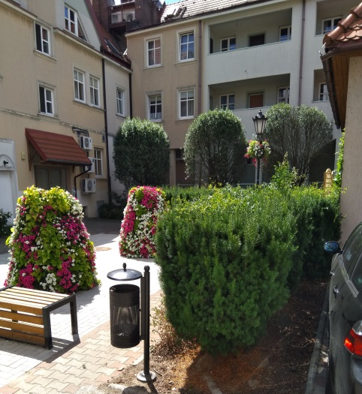
Poprzednie edycje
3156 oddanych głosów
30 zgłoszonych projektów
22 projekty wybrane do realizacji
ponad 500 tys. zł koszt zrealizowanych projektów
PBO 2017

Slide 5
Projekty wybrane
w PBO 2017
Lp. | Nazwa projektu | Lokalizacja
1 | Plac zabaw na osiedlu Dąbrowskiego | Os. Dąbrowskiego
2 | Oświetlenie parkingu przy ul. Ociosowej; oświetlenie chodnika przy budynku wielorodzinnym ul. Ociosowa 31, 29 | Os. Gwarków
3 | Polkowice ćwiczą! Polkowice miastem sportu | Os. Gwarków
4 | Siłownia zewnętrzna na Osiedlu Hubala | Os. Hubala
5 | Rozbudowa i modernizacja placu zabaw przy ulicy Ratowników w Polkowicach | Os. Krupińskiego
6 | „Osiedlowe centrum sportu i rekreacji etap I” | Os. Polanka
7 | Siłownia zewnętrzna na Osiedlu Polkowice Dolne | Os. Polkowice Dolne
8 | Modernizacja placu zabaw na Osiedlu Sienkiewicza (przy ul. Skrzetuskiego od nr 26-34) | Os. Sienkiewicza
9 | Zielone podwórko | Os. Stare Miasto
10 | Street workout park | Os. Staszica
11 | „Siłownia pod chmurką” w Biedrzychowej | Biedrzychowa
12 | Guzicka siłownia pod chmurką | Guzice
13 | Kwieciste „Witacze” z tablicami informacyjnymi oraz cztery figury kwiatowe w formie koszy | Kaźmierzów
14 | Siłownia plenerowa w Komornikach | Komorniki
15 | Siłownia zewnętrzna plenerowa, Figura jelenia, Tablica edukacyjna | Moskorzyn
16 | Siłownia pod chmurką w Pieszkowicach | Pieszkowice
17 | Siłownia pod chmurką w Sobinie | Sobin
18 | Siłownia zewnętrzna w miejscowości Sucha Górna | Sucha Górna
19 | Oświetlenie boiska sportowego w Tarnówku | Tarnówek
20 | Trzebcz z Tradycjami – Dąb Papieski, Koń i Podkowa | Trzebcz
21 | Dwa kontenery szatniowo-socjalne dla LZS Żelazny Most | Żelazny Most
22 | Aktywny Żuków | Żuków

Slide 6
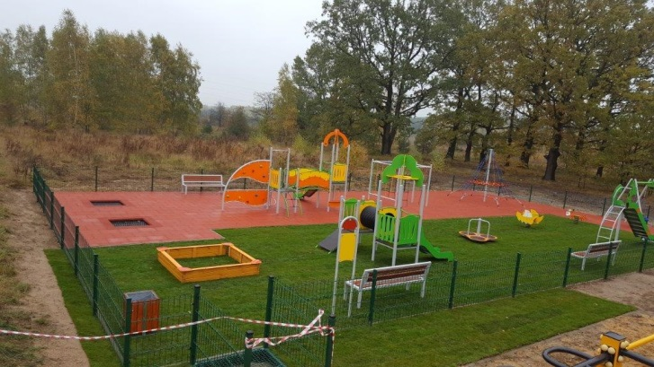
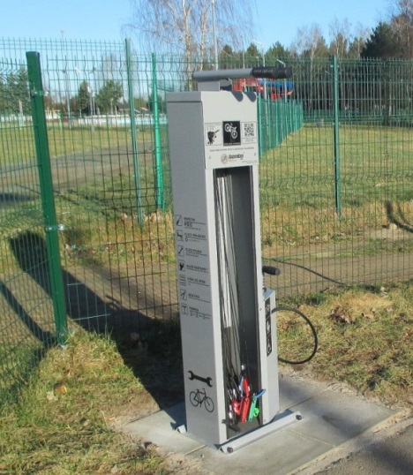
Poprzednie edycje
1192 oddanych głosów
35 zgłoszonych projektów
19 projektów wybranych do realizacji
ponad 800 tys. zł koszt projektów zrealizowanych
PBO 2018

Slide 7
Projekty wybrane
w PBO 2018
Lp. | Nazwa projektu | Lokalizacja
1 | Centralny plac zabaw dla dzieci przy obiektach sportowych Orlik, ul. Przemkowska | Os. Polkowice Dolne
2 | Zielona Ulica w trosce o zdrowie i bezpieczeństwo mieszkańców ulicy Ociosowej | Os. Gwarków
3 | Lepsze Polkowice: miasto przyjazne rowerzystom! | Polkowice
4 | Zawsze w kontakcie – Lepsze Polkowice | Polkowice
5 | Parawany przeciwsłoneczne – Park miejski | Os. Stare Miasto
6 | Wybieg dla psów | Os. Dąbrowskiego
7 | Modernizacja boisk przy ul. Modrzewiowej | Os. Polanka
8 | Oświetlenie drogi gminnej działka 78/1 | Jędrzychów
9 | Zręcznościowy plac zabaw w Komornikach | Komorniki
10 | Komputer, uczy, bawi i pomaga. | Biedrzychowa
11 | Oświetlenie placu piknikowego i placu zabaw w Moskorzynie (nr działki 26/4) | Moskorzyn
12 | Siłownia zewnętrzna w Tarnówku | Tarnówek
13 | Zakup namiotów biesiadnych dla Nowej Wsi Lubińskiej | Nowa Wieś Lubińska
14 | Wyjście na taras | Pieszkowice
15 | Wymiana słupów oświetleniowych wraz oprawami w Kaźmierzowie | Kaźmierzów
16 | Oświetlenie ul. Myśliwskiej (od ul. Ptasiej do ul. Fabrycznej) | Sobin
17 | Trzebcz z tradycjami i w trosce o zdrowie | Trzebcz
18 | Oświetlenie boiska sportowego, placu zabaw oraz siłowni zewnętrznej w Guzicach | Guzice
19 | Żuków przyjazny dzieciom | Żuków

Slide 8
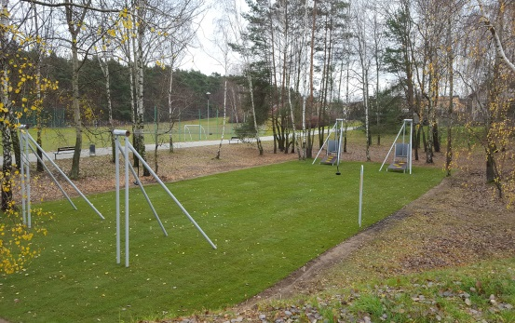
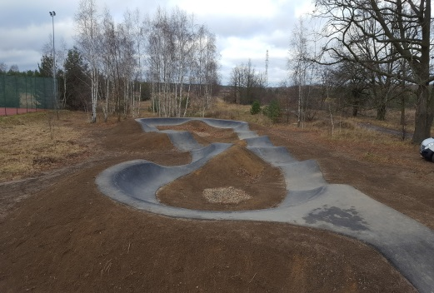
Poprzednie edycje
2184 oddane głosy
33 zgłoszone projekty
17 projektów wybranych do realizacji
ponad 800 tys. zł koszt zrealizowanych projektów
PBO 2019

Slide 9
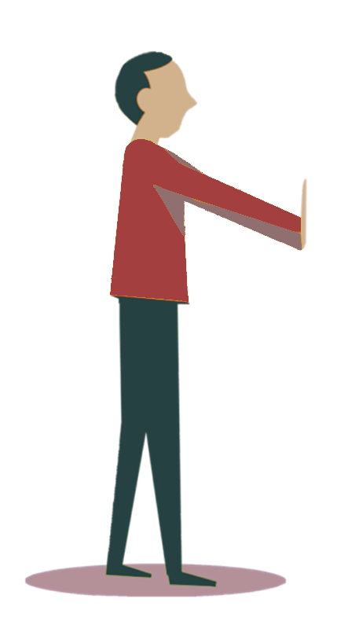
Projekty wybrane
w PBO 2019
Lp. | Nazwa projektu | Lokalizacja
1 | Plac zabaw na działce nr 870 w wyznaczonym obszarze przy ul. Owocowej – Cytrynowej | Os. Polkowice Dolne
2 | Budowa szaty roślinnej – aleja Polankowa wraz ze zjazdem linowym (tyrolką) w Polkowicach | Os. Polanka
3 | Lepsze Polkowice – Zielona alejka w Rynku | Os. Stare Miasto
4 | Rowerowy plac zabaw | Os. Polkowice Dolne
5 | Zatoka autobusowa w Biedrzychowej | Biedrzychowa
6 | Siłownia zewnętrzna w Dąbrowie | Dąbrowa
7 | Poprawa stanu drogi gminnej w miejscowości Jędrzychów | Jędrzychów
8 | Podniesienie standardu świetlicy wiejskiej | Komorniki
9 | Modernizacja oświetlenia poprzez montaż opraw LED | Kaźmierzów
10 | Zagospodarowanie terenu przy świetlicy wiejskiej w Moskorzynie | Moskorzyn
11 | Montaż klimatyzacji w świetlicy wiejskiej w Nowej Wsi Lubińskiej | Nowa Wieś Lubińska
12 | Wyposażenie placu piknikowego w parku | Sobin
13 | Montaż klimatyzatorów w świetlicy wiejskiej w Suchej Górnej | Sucha Górna
14 | Modernizacja placu zabaw w Tarnówku | Tarnówek
15 | Nowoczesna świetlica wiejska – praktyczne wyposażenie kuchni | Trzebcz
16 | Modernizacja świetlicy | Żelazny Most
17 | Klimatyzacja w świetlicy w Żukowie | Żuków

Slide 10
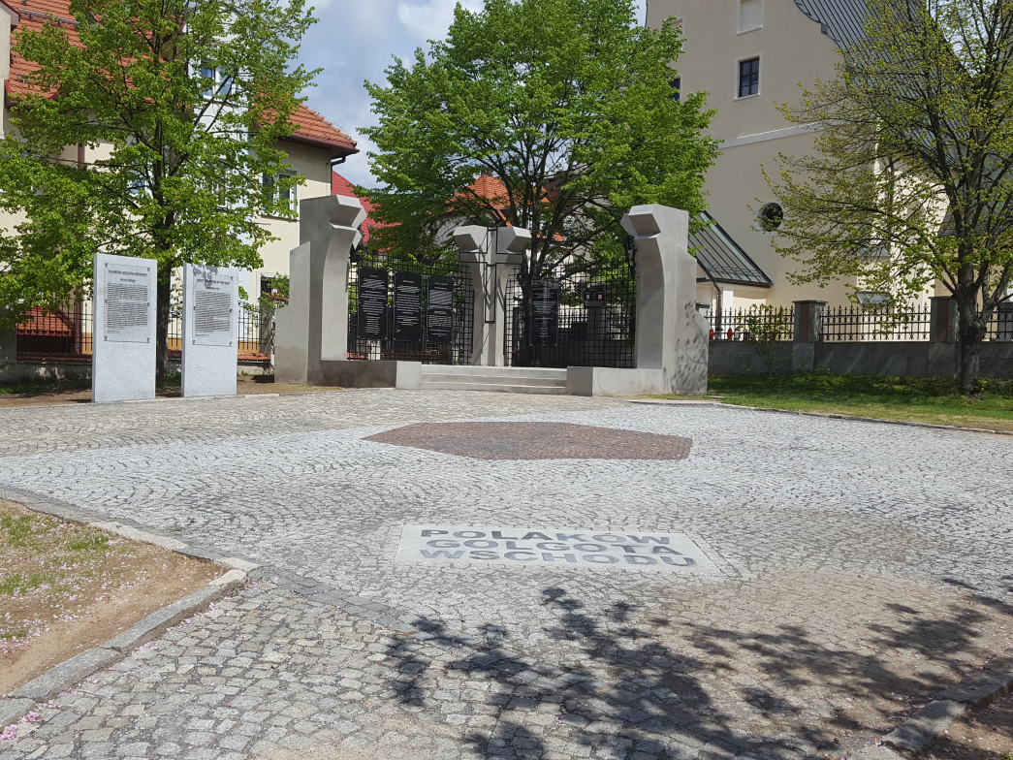
Poprzednie edycje
2666 oddanych głosów
37 zgłoszonych projektów
27 projektów wybranych do realizacji
ponad 1,8 mln zł koszt zrealizowanych projektów
PBO 2020

Slide 11
Projekty wybrane w PBO 2020
Lp. | Nazwa projektu | Lokalizacja
1 | Budowa wielofunkcyjnego boiska sportowego przy ul. Owocowej | Os. Polkowice Dolne
2 | Ścieżka doświadczeń dla małych i dużych na terenie Przedszkola nr 2 | Os. Sienkiewicza
3 | Polaków Golgota Wschodu - Miejsce Pamięci | Os. Stare Miasto
4 | Budowa szaty roślinnej przy siłowni plenerowej na skwerze przy ul. Jesionowej i Kalinowej na Osiedlu Polanka w Polkowicach | Os. Polanka
5 | Budowa tężni solankowej Centralny Park Zabaw i Wypoczynku w Polkowicach | Centralny Park
6 | Powrót Piasta | Centralny Park
7 | Plac zabaw Borówkowa | Os. Polkowice Dolne
8 | Naukowo - sensoryczny plac zabaw na terenie Przedszkola nr 4 | Os. Krupińskiego
9 | Miedzioludki - Miedziowi Górnicy | Teren miasta
10 | Oświetlone Polkowice - Lepsze Polkowice, montaż oświetlenia chodnika przy ul. Dąbrowskiego 32A- 14 | Os. Dąbrowskiego
11 | Tablica pamiątkowa poświęcona Kresowiakom | Os. Stare Miasto
12 | Oświetlenie uliczne Biedrzychowa | Biedrzychowa
13 | Krzesła, stoły, dzbanki dla Dąbrowy cudawianki | Dąbrowa
14 | Doświetlenie miejscowości Jędrzychów | Jędrzychów
15 | Podniesienie standardu Świetlicy Wiejskiej Komorniki | Komorniki
16 | Świetlica przyjazna mieszkańcom Kaźmierzów | Kaźmierzów
17 | Lepsze Polkowice - Aktywna Wieś Moskorzyn | Moskorzyn
18 | Doposażenie świetlicy wiejskiej. Zakup monitoringu do dwóch Punktów PSZOK Moskorzyn | Moskorzyn
19 | Montaż klimatyzacji w pomieszczeniach kuchennych świetlicy wiejskiej w Nowej Wsi Lubińskiej | Nowa Wieś Lubińska
20 | Doposażenie i modernizacja placu zabaw dla dzieci w Sobinie | Sobin
21 | Bezpieczna Sucha Górna. System monitoringu mobilnego zasilanego fotowoltaicznie | Sucha Górna
22 | Defibrylator pod ręką - Lepsze Polkowice Sucha Górna | Sucha Górna
23 | Wymiana i doposażenie sprzętu w Świetlicy Wiejskiej Tarnówek | Tarnówek
24 | Wiejski chodnik do kultury i rozrywki Trzebcz | Trzebcz
25 | Modernizacja świetlicy wiejskiej wraz z terenem rekreacyjnym w Guzicach | Guzice
26 | Rozbudowa siłowni zewnętrznej Żelazny Most | Żelazny Most
27 | Zielony zakątek Pieszkowice | Pieszkowice

Slide 12
Poprzednie edycje
Nie odbyła się.
PBO 2021

Slide 13
Poprzednie edycje
2180 oddanych głosów
34 zgłoszone projekty
23 projekty wybrane do realizacji
ponad 1,6 mln zł szacowany koszt realizowanych projektów
PBO 2022

Slide 14
Projekty wybrane w PBO 2022
Lp. | Nazwa projektu | Lokalizacja
1 | Oświetlenie drogi LED posesji od 13 c do 13 h oraz zakup sprzętu elektronicznego do świetlicy wiejskiej w Moskorzynie | Moskorzyn
2 | Lepszy plac zabaw | Os. Sienkiewicza
3 | "Start do sukcesu" - budowa bieżni do sprintu, przebudowa skoczni lekkoatletycznej | Os. Sienkiewicza
4 | Rozbudowa pupmtrack przy "Orliku" | Os. Polkowice Dolne
5 | Przebudowa oraz montaż nowych urządzeń zabawowych na placu zabaw wraz z ogrodzeniem części działki w Pieszkowicach | Pieszkowice
6 | Poprawa warunków bezpieczeństwa w miejscowości Biedrzychowa poprzez montaż elementów bezpieczeństwa ruchu drogowego | Biedrzychowa
7 | Aktywny Kaźmierzów | Kaźmierzów
8 | Modernizacja placu zabaw przy ul. Strumykowej w Suchej Górnej | Sucha Górna
9 | Bezpieczeństwo i zabawa - Tarnówek | Tarnówek
10 | Rozbujajmy Biedrzychową - montaż hamaków miejskich. | Biedrzychowa
11 | Podniesienie standardu świetlicy wiejskiej - Żelazny Most | Żelazny Most
12 | Skwer sportowy na osiedlu Centrum, pierwsze w Polkowicach personalizowane mini boiska dedykowane dla dzieci od 6 do 12 r.ż. do gry w koszykówkę i siatkówkę | Os. Centrum
13 | Nasadzenia krzewów ozdobnych (laurowiśnia) wokół punktów PSZOK na os. Centrum | Os. Centrum
14 | Budowa oświetlenia drogi gminnej w miejscowości Jędrzychów (dz. Nr 301/8 oraz 302/9) nr posesji 101-101 f | Jędrzychów
15 | Tężnia solankowa przy Skwerze Honorowych Dawców Krwi | Os. Gwarków
16 | Miedziowa Perełka - Dąbrowa | Dąbrowa
17 | Nowe miasteczko rowerowe z placem gier podwórkowych i sygnalizacją świetlną na energię słoneczną | Os. Hubala
18 | Dostosowanie świetlicy wiejskiej w Guzicach do potrzeb mieszkańców sołectwa | Guzice
19 | Modernizacja placu zabaw przy ulicy Jesionowej - Osiedle Polanka w Polkowicach | Os. Polanka
20 | Doposażenie świetlicy wiejskiej w Sobinie. Fotopułapka w miejscu do robienia ogniska i zakup ławek z bali na Aleję Dąbrową | Sobin
21 | Fontanna | Os. Sienkiewicza
22 | Oczyszczenie i rewitalizacja stawu rekreacyjnego (retencyjnego) w Komornikach | Komorniki
23 | Remont ścieżki asfaltowej prowadzącej do ulicy Wojska Polskiego do ROD "Miedzianka" | Os. Staszica

Slide 15
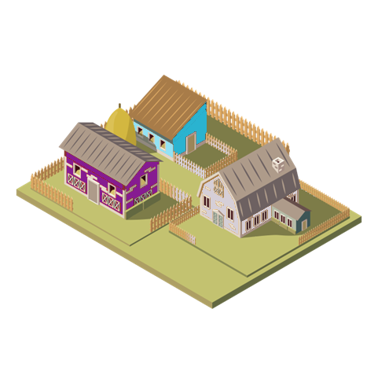
PBO 2023
Burmistrz Polkowic zamierza przeznaczyć na PBO 2023 środki w wysokości:
2.000.000 zł !
Kwota przeznaczona na realizację projektów na terenach wiejskich gminy Polkowice wynosić będzie 900.000 zł (maksymalnie 60.000 zł dla każdego sołectwa).
Kwota przeznaczona na realizację projektów na terenie miasta Polkowice wynosić będzie 1.100.000 zł (maksymalnie 200.000 zł na projekt).

Slide 16
Osoby odpowiedzialne za przeprowadzenie PBO 2023
Rolę Koordynatora ds. Polkowickiego Budżetu Obywatelskiego 2023 pełni Referat Rozwoju Gminy.
Osoby odpowiedzialne za przeprowadzenie PBO 2023:
Elżbieta Gałek Kapusta – Kierownik Referatu
Anna Dziedzic – pracownik merytoryczny
Ewa Słotwińska – pracownik merytoryczny
Siedziba Referatu: ul. Górna 2, pok. 206, 59-100 Polkowice
Dane kontaktowe: tel. 76 847 41 45
e-mail: pbo@gmina.polkowice.pl
16

Slide 17
Dodatkowo w każdy wtorek w okresie od 9 maja 2022 r. do 17 czerwca 2022 r. w godzinach od 15.30 do 17.00 w punkcie konsultacyjnym dyżur pełnią pracownicy Referatu Inwestycji oraz Wydziału Planowania Przestrzennego, Geodezji i Nieruchomości.
Zalecamy kontakt telefoniczny lub mailowy.

Slide 18
PODMIOTY ZAANGAŻOWANE W PRZEPROWADZENIE PBO 2023
Komórki Urzędu Gminy Polkowice współpracujące przy realizacji PBO 2023:
Referat Inwestycji
Kierownik Referatu – Pan Tomasz Duszyński, tel. 76 724 97 11;
Wydział Planowania Przestrzennego, Geodezji i Nieruchomości
Dyrektor Wydziału – Pan Krzysztof Soliwoda, tel. 76 724 67 88;
Wydział Komunalny
Dyrektor Wydziału – Pani Marzena Olejnik, tel. 76 847 41 87.
Przykładowe podmioty odpowiedzialne za realizację wybranych w głosowaniu
projektów PBO:
Wydziały Urzędu Gminy Polkowice,
Centrum Kultury w Polkowicach,
Polkowickie Przedsiębiorstwo Komunalne..

Slide 19
Od pomysłu do realizacji (harmonogram PBO2022)

Slide 20
ZGŁOSZENIE PROJEKTU
Miejsce złożenia formularza zgłoszenia projektu:
Kancelaria Urzędu Gminy Polkowice, ul. Rynek 1, 59-100 Polkowice
Formularze zgłaszania projektu dostępne będą: na stronie internetowej
www.pbo.polkowice.eu, w siedzibie Referatu Rozwoju Gminy
(ul. Górna 2, pok. 206) oraz w Kancelarii UG (Rynek 1).
TERMIN: od 16 maja do 17 czerwca 2022
Max. wartość projektu w mieście
=
200.000 zł
Max. wartość projektu na wsi
=
60.000 zł

Slide 21
KILKA ZASAD DOT. ZGŁASZANIA PROJEKTÓW
Ze środków PBO mogą być finansowane projekty inwestycyjne i remontowe, zlokalizowane na nieruchomościach stanowiących mienie gminy.
Osoba zgłaszająca projekt (Lider) musi być mieszkańcem gminy Polkowice.
Lider może zgłosić tylko 1 projekt w ramach PBO 2023.
Lider ma prawo w każdej chwili wycofać zgłoszony projekt, jednak nie później niż na 14 dni przed rozpoczęciem głosowania.
Dla terenów wiejskich dopuszczalne jest składanie wniosków łączonych – obejmujących swoim zakresem kilka sołectw – w takim wypadku maksymalna wartość projektu zostaje powiększona proporcjonalnie do liczby sołectw.
Dla projektów miejskich na etapie składania wniosku należy dołączyć listy poparcia projektu (wymagane min. 20 podpisów mieszkańców gminy). W przypadku projektów z terenów wiejskich – lista poparcia projektu nie jest wymagana.

Slide 22
OCENA PROJEKTU
Ocenę formalną złożonych projektów prowadzi Referat Rozwoju Gminy.
Ocena formalna polega na sprawdzeniu czy:
projekt został złożony na obowiązującym druku formularza,
projekt został sporządzony w języku polskim, pismem czytelnym lub komputerowo, lub na maszynie do pisania,
wszystkie pola formularza zostały wypełnione zgodnie ze wskazówkami zawartymi w rubrykach formularza i zawierają wszelkie wymagane informacje,
projekt został podpisany przez Lidera,
projekt został złożony w terminie od 16.05.2022 r. do 17.06.2022 r.
projekt został poparty przez wymaganą liczbę mieszkańców – dotyczy tylko projektów zlokalizowanych w mieście
FORMALNA

Slide 23
OCENA PROJEKTU
Oceny merytorycznej złożonych projektów dokonuje Komisja powołana
przez Burmistrza Polkowice, składająca się z pracowników Urzędu Gminy Polkowice.
Kryteria oceny merytorycznej:
czy projekt wynika z zadań własnych gminy;
czy projekt jest zlokalizowany na nieruchomościach stanowiących mienie gminy Polkowice;
czy projekt jest zgodny z aktualnym Miejscowym Planem Zagospodarowania Przestrzennego;
czy projekt jest możliwy do zrealizowania w roku budżetowym 2023;
czy koszty realizacji projektu wskazane przez Lidera zostały oszacowane rzetelnie i obejmują wszystkie koszty jego wykonania (projekt nie wymaga dodatkowych nakładów finansowych);
MERYTORYCZNA

Slide 24
OCENA PROJEKTU
c.d.
czy szacunkowe koszty realizacji projektu wskazane przez Lidera nie przekraczają limitów kwot określonych w Zarządzeniu Burmistrza;
czy zostały przewidziane roczne koszty eksploatacji i utrzymania, które nie przekraczają 10% wartości realizacji projektu;
czy projekt jest zgodny z przepisami obowiązującego prawa;
czy realizacja projektu i jego funkcjonalność nie jest uwarunkowana realizacją innych przedsięwzięć;
czy projekt nie koliduje z zakresem przedsięwzięć, zaplanowanych w budżecie gminy Polkowice lub w Wieloletnim Planie Finansowym, bądź też dla których gmina posiada opracowaną dokumentację techniczną lub podjęła działania w celu jej opracowania.
MERYTORYCZNA

Slide 25
Uzupełnianie braków i wnoszenie odwołań
OCENA
FORMALNA
OCENA
MERYTORYCZNA
W przypadku stwierdzenia braków formalnych, Lider zostaje wezwany do ich usunięcia w terminie 5 dni roboczych – nieusunięcie braków w wyznaczonym terminie spowoduje odrzucenie projektu.
W przypadku pozytywnego wyniku oceny formalnej, projekt zostaje przekazany Komisji do oceny merytorycznej.
W przypadku stwierdzenia braków, Lider zostaje wezwany do ich usunięcia w terminie 7 dni roboczych – nieusunięcie braków w wyznaczonym terminie spowoduje odrzucenie projektu. W przypadku pozytywnego wyniku oceny merytorycznej, projekt zostaje przekazany pod głosowanie mieszkańców.
W przypadku negatywnego wyniku zarówno oceny formalnej jak i merytorycznej,
Liderowi przysługuje prawo do wniesienia odwołania w terminie 7 dni kalendarzowych
od uzyskania informacji o negatywnym wyniku oceny.
Ostateczną decyzję w sprawie podejmuje Burmistrz Polkowic, po zapoznaniu się z ponownymi opiniami oceniających.

Slide 26
GŁOSOWANIE
Punkty do głosowania bezpośredniego będą się mieściły w:
Urzędzie Gminy Polkowice, ul. Rynek 1,
Polkowickim Centrum Usług Zdrowotnych, ul. Kard. B. Kominka 7,
Uczelni Jana Wyżykowskiego, ul. Skalników 6 b,
Ośrodku Pomocy Społecznej , ul. Lipowa 2,
oraz - w wyznaczonym dniu - w każdym z sołectw gminy Polkowice (harmonogram głosowania w poszczególnych sołectwach zostanie podany do publicznej wiadomości najpóźniej na 7 dni przed rozpoczęciem głosowania).
TERMIN: od 5 września do 19 września 2022

Slide 27
Sposób głosowania
Głosowanie na projekty będzie możliwe za pośrednictwem środków komunikacji elektronicznej oraz w sposób tradycyjny, poprzez wypełnienie karty do głosowania.
W miejscach wyznaczonych do głosowania można będzie pobrać karty do głosowania oraz uzyskać dostęp do opisów propozycji zadań zgłoszonych do realizacji w ramach PBO 2023, poddanych pod głosowanie.

Slide 28
Na kartach do głosowania mieszkańcy gminy Polkowice dokonują wyboru jednej propozycji spośród projektów poddanych pod głosowanie.
W przypadku uzyskania równej ilości głosów przez dwa albo więcej projektów, o kolejności na liście rankingowej decyduje publiczne losowanie.
W przypadku oddania przez tę samą osobę głosu drogą elektroniczną i w formie papierowej decyduje głos oddany drogą elektroniczną.

Slide 29
Minimalna wymagana liczba głosów ważnych, oddanych na projekt wynosi:
dla projektu zlokalizowanego na terenie miasta Polkowice - 50 głosów;
dla projektu zlokalizowanego na terenie wiejskim:
- we wsi do 200 mieszkańców – 5 głosów,
- we wsi od 201 do 500 mieszkańców – 10 głosów,
- we wsi powyżej 501 mieszkańców – 15 głosów.
Niespełnienie przez dany projekt powyższych kryteriów spowoduje, że taki projekt nie będzie mógł być brany pod uwagę podczas układania list rankingowych.

Slide 30
Wybór projektu
Projekty, które uzyskają największą liczbę głosów (w tym uzyskają wymagane minimum głosów), a ich koszt zmieści się w puli środków przeznaczonych na poszczególne obszary, zostaną ujęte w projekcie budżetu gminy Polkowice na 2023 r.
W przypadku, gdy w wyniku głosowania do realizacji zostaną wybrane projekty, których jednoczesna realizacja jest niemożliwa z uwagi na wzajemne ograniczenia lub występujące między tymi projektami kolizje, realizowany będzie ten projekt, który uzyskał większą liczbę głosów.
W przypadku równej liczby głosów, o kolejności na liście rankingowej decyduje publiczne losowanie.

Slide 31
Zapraszamy do zgłaszania projektów
w ramach PBO 2023!

